Slide 1
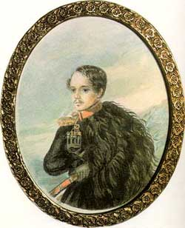
М.Ю.ЛЕРМОНТОВ-ХУДОЖНИК

Slide 2
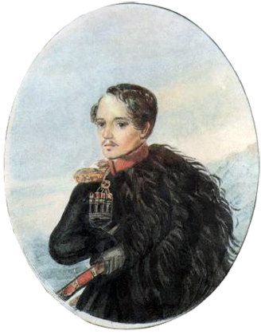
Автопортрет. 1837г.
В 1837-1838 годах Лермонтов создаёт свой автопортрет.
Он изобразил себя в мундире Нижегородского драгунского полка:
в черкеске с газырями на груди, наброшенной на плечо бурке,
с шашкой на поясе, на фоне гор.
Это один из лучших
и достовернейших портретов поэта.

Slide 3
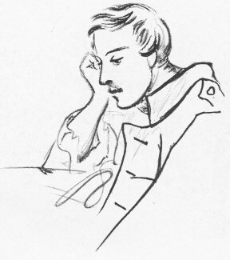
Автопортрет

Slide 4
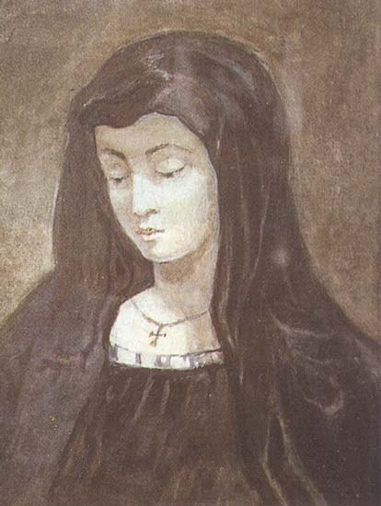
Эмилия, героиня драмы "Испания» 1831-1832 гг
Возможно, в образе испанской монахини В.А.Лопухина .

Slide 5
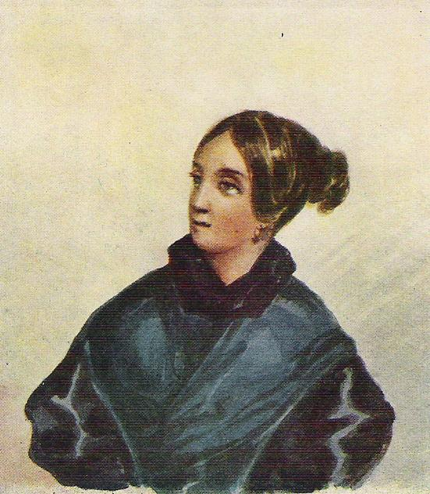
В.А. Лопухина
1835-1838гг.

Slide 6
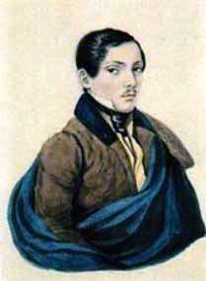
С.А. Раевский. Акварель М.Ю. Лермонтова

Slide 7
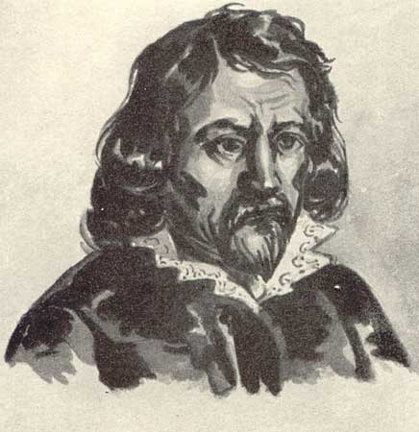
Испанец

Slide 8
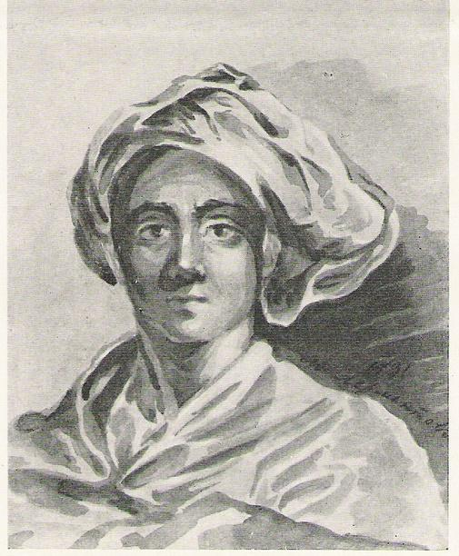
Юноша в бурнусе и восточном головном уборе. 1831г.

Slide 9
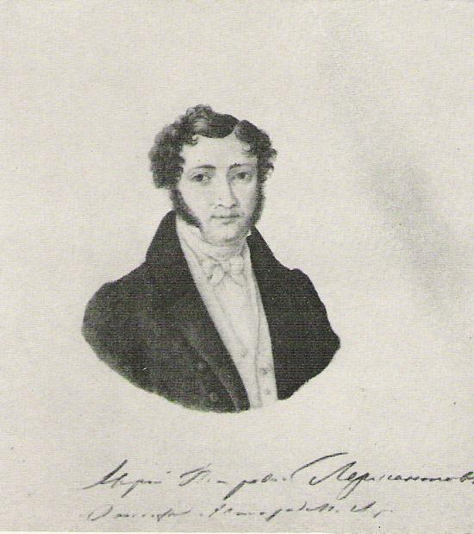
Ю.П.Лермонтов, армейский капитан
Отец М.Ю.Лермонтова.
1835-1836 гг.

Slide 10
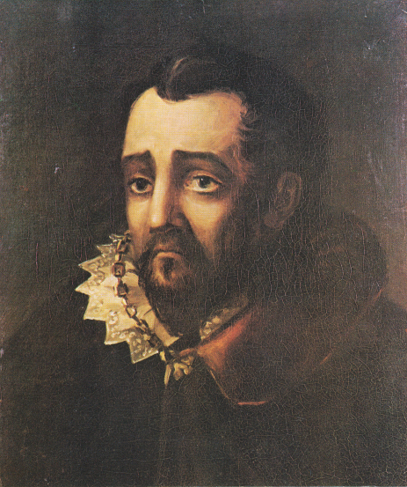
Герцог Лерма. Холст, масло. 1832—33
Картина была написана для А. А. Лопухина. Название дано не Лермонтовым и восходит к семейному преданию о происхождении рода Лермонтова от испанского герцога Лермы (1552—1623). Картина является повторением случайно поврежденного рисунка, выполненного Лермонтовым в 1830—31 углем на оштукатуренной стене в доме Лопухиных.
На стене и на полотне запечатлен образ человека, которого, по словам А. А. Лопухина, Лермонтов увидел во сне.

Slide 11
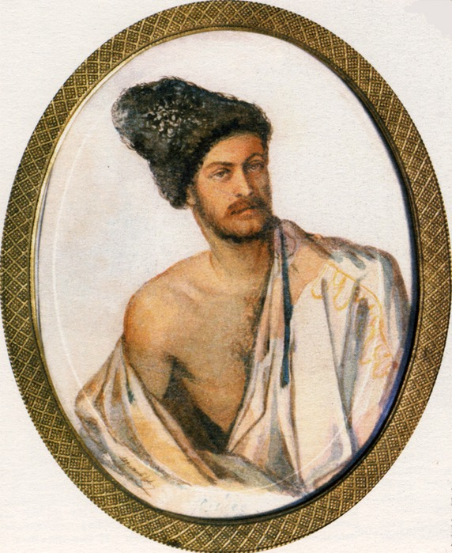
А. А. Столыпин (Монгó)
в костюме курда. Акварель. 1841 год

Slide 12
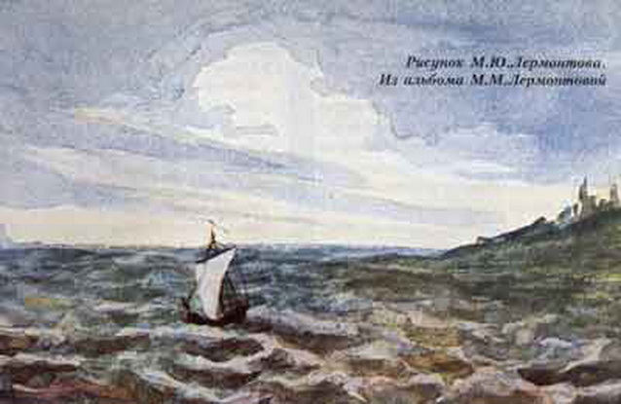

Slide 13
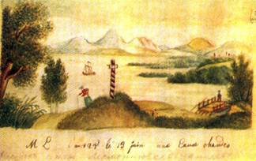
Своё первое восхищение красотой Кавказа Лермонтов передал в детском рисунке акварелью, подписанном на французском языке "М.Л. 1825 год. 13 июня. На Горячих водах". Горы на рисунке по силуэту напоминают Бештау и Машук, у их подножия огромное озеро и лодка под парусом. Символично, что именно у одной из этих гор встретит свой последний час поэт.

Slide 14
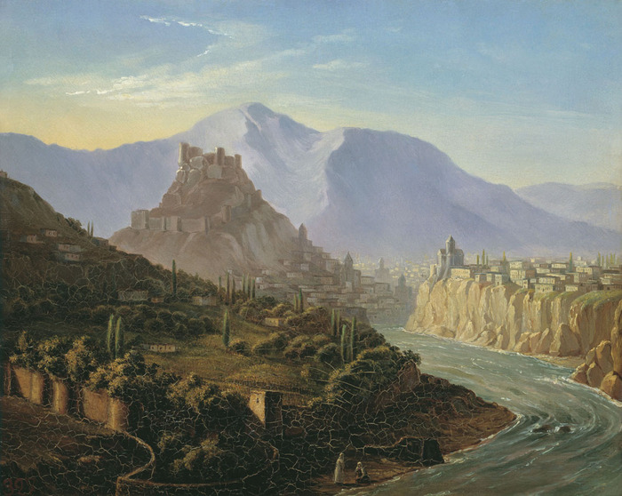
Вид Тифлиса. 1837

Slide 15
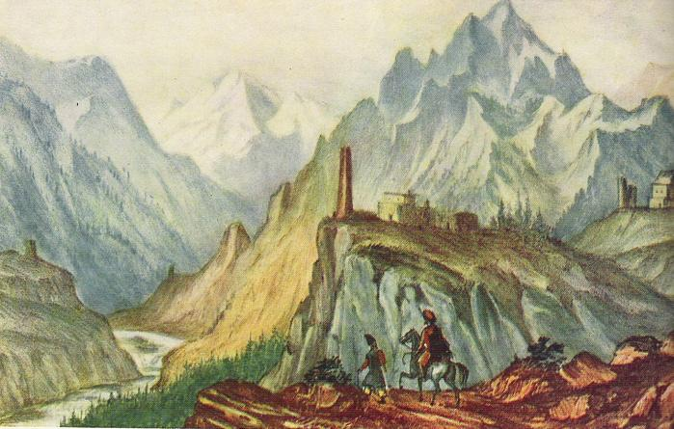
Вид Крестовой горы из ущелья близ Коби. 1837г.

Slide 16
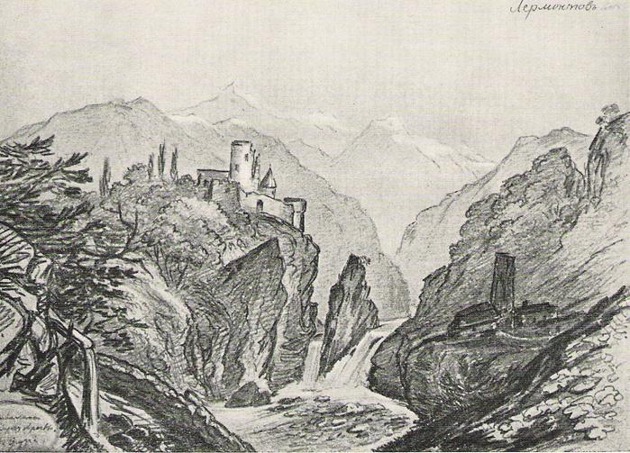
Развалины на берегу Арагвы. 1837г.

Slide 17
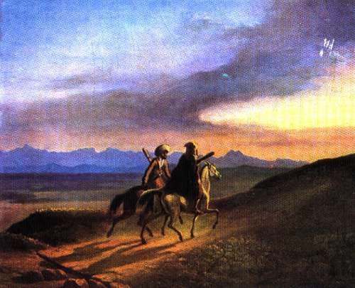
Воспоминание о Кавказе. Картон, масло.
Март — апрель 1838

Slide 18
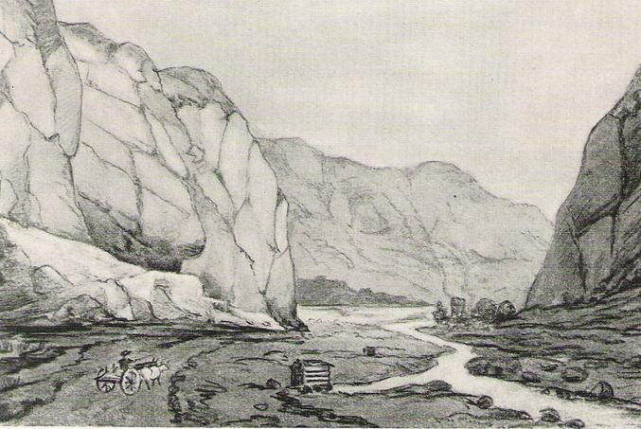
Дарьяльское ущелье (Вид с арбой). 1837г.

Slide 19
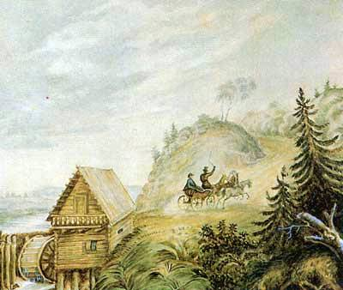
Пейзаж с мельницей и скачущей тройкой

Slide 20
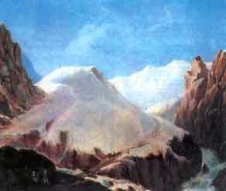
Одна из лучших живописных работ Лермонтова "Крестовая гора" написана под сильными впечатлениями от увиденного им на Кавказе. Она выполнена по зарисовкам, сделанным
с натуры,
в конце 1837 года.

Slide 21
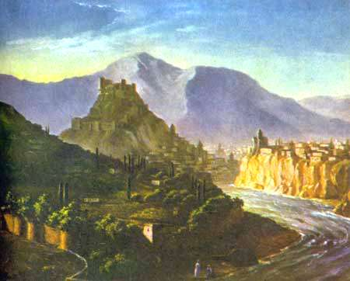
Полк, в котором служил Лермонтов, располагался недалеко от Тифлиса - всего в ста верстах.
И поэт неоднократно бывал в этом замечательно древнем городе.
Так появилась ещё одна замечательная картина Лермонтова "Вид Тифлиса".
Он является отличным образцом романтической живописи, характерной для той эпохи.

Slide 22
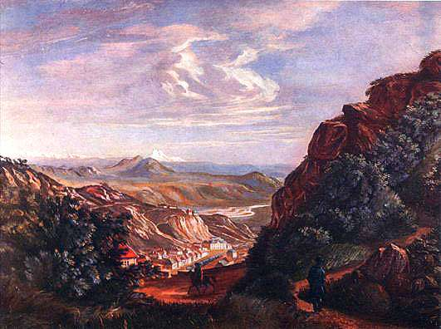
В 1837 году был написан пейзаж маслом "Вид Пятигорска".
"Внизу передо мной пестреет чистенький, новенький городок, шумят целебные ключи, шумит разноязычная толпа, - а там, дальше, амфитеатром громоздятся горы все синее и туманнее, а на краю горизонта тянется серебряная цепь снеговых вершин, начинаясь Казбеком и оканчиваясь двуглавым Эльбрусом"

Slide 23
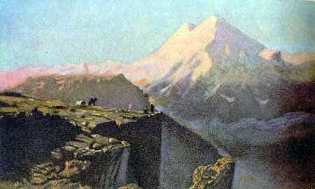
Эльбрус

Slide 24
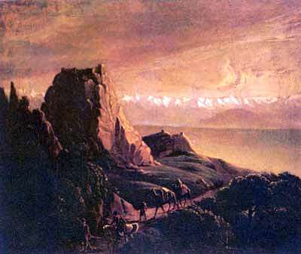
На картине "Развалины близ селения Караагач в Кахетии"
Лермонтов изобразил его окрестности, где стоял нижегородский драгунский полк, в котором он служил. Изображенная на картине скала над Караагачем была видна за много десятков километров из левобережной части Алазанской долины, где пролегал старинный торговый путь.

Slide 25
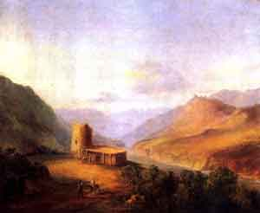
Эти места воспел Лермонтов в поэме "Мцыри", действие которой происходит "...там, где, сливаяся, шумят, обнявшись, будто две сестры, струи Арагвы и Куры...". Эти места Лермонтов запечатлел на своей картине "Военно-Грузинская дорога близ Мцхеты".

Slide 26
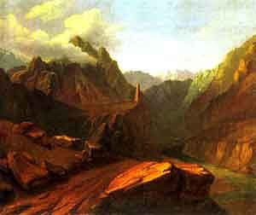
На многих Грузинских картинах и рисунках Лермонтова изображены караульные башни или старинные крепости. Он так верно почувствовал характерную особенность грузинского пейзажа, в котором эти безмолвные свидетели былых сражений против иноземцев были неотъемлемой частью. Такова, например, картина "Башня в Сиони" (1837-38г).

Slide 27
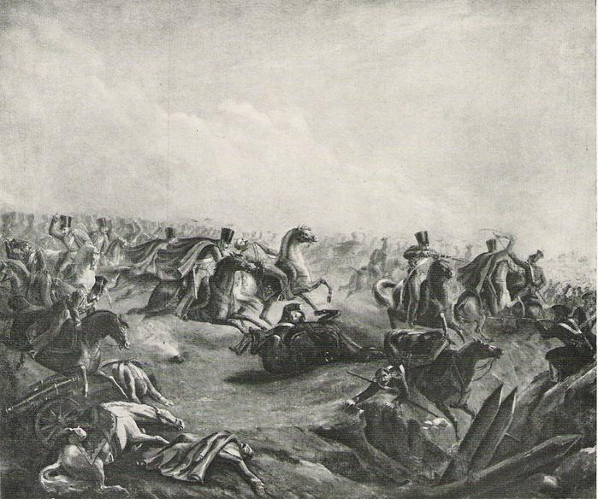
Атака лейб-гвардии гусар под Варшавой. 1837г.

Slide 28
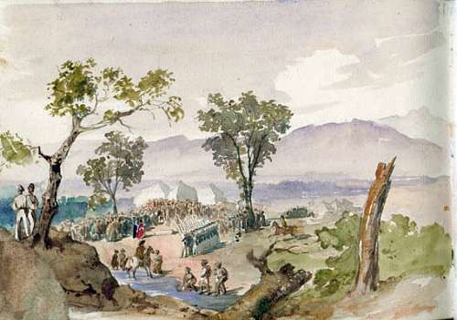
Бой при Валерике. 1840-1841

Slide 29
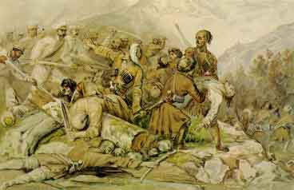
Эпизод сражения при Валерике 11 июля 1840 г. Акварель М.Ю. Лермонтова и Г.Г. Гагарина. Лермонтов выполнил рисунок композиции, а Гагарин дописал его акварелью. Этот рисунок обнаруживает в Лермонтове блестящего рисовальщика и баталиста. Война изображена им во всём её драматизме, без прикрас.

Slide 30
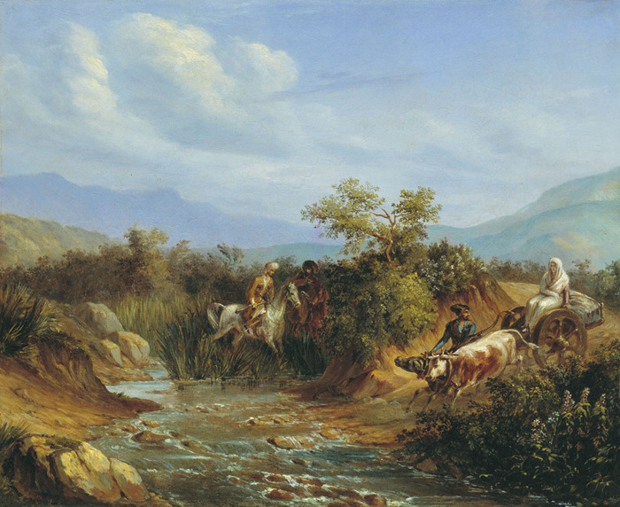
Нападение

Slide 31
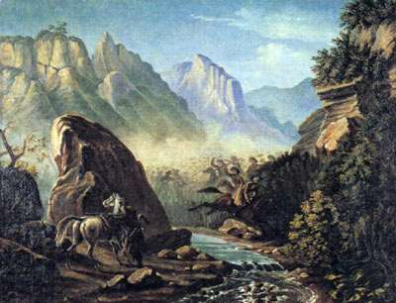
Одной из картин на военную тему явилось полотно "Перестрелка в горах Дагестана". Здесь Лермонтов средствами живописи сумел показать суровую обстановку военной жизни и утомительный бой русских с черкесами.

Slide 32
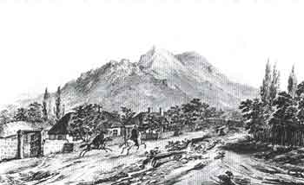
Пейзаж окрестностей Пятигорска: "Бештау около Железноводска". На них изображён посёлок Иноземцево, что в нескольких километров от Пятигорска. Это бывшее селение Шотландка - немецкая колония Каррас, как чаще её называли в то время.

Slide 33
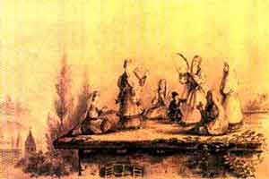
В Тифлисе Лермонтов знакомится с местными легендами и преданиями, своеобразным бытом жителей, это отражается в его творчестве.
Таков рисунок "Лезгинка", где изображены танцующие жители города на плоской крыше дома.

Slide 34
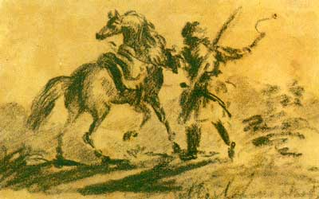
Черкес с лошадью

Slide 35
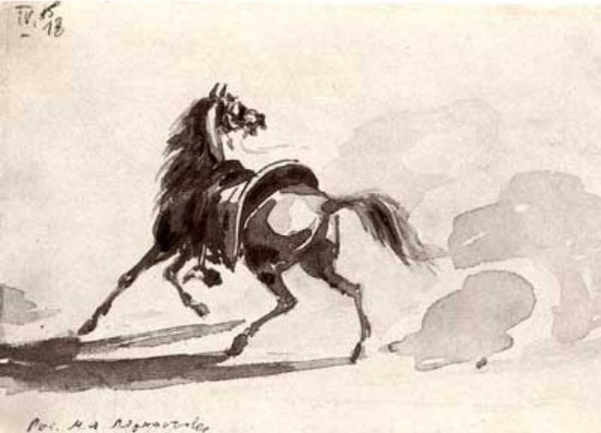
Оседланная лошадь. Сепия. 1830-е гг

Slide 36
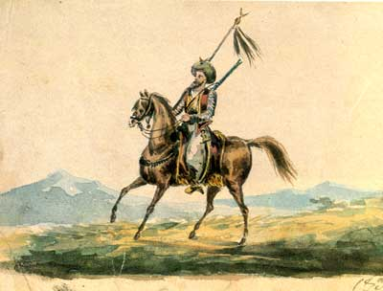
Конный горец со значком

